Slide 1

UBND QUẬN DƯƠNG KINH
TRƯỜNG TIỂU HỌC ĐA PHÚC
Môn : Tiếng Việt
Bài 12: H h L l
Giáo viên thực hiện: Đặng Thị San

Slide 2

1. ÔN VÀ KHỞI ĐỘNG
1
Đọc
KÌ ĐÀ BÒ Ở SAU KẼ LÁ

Slide 3
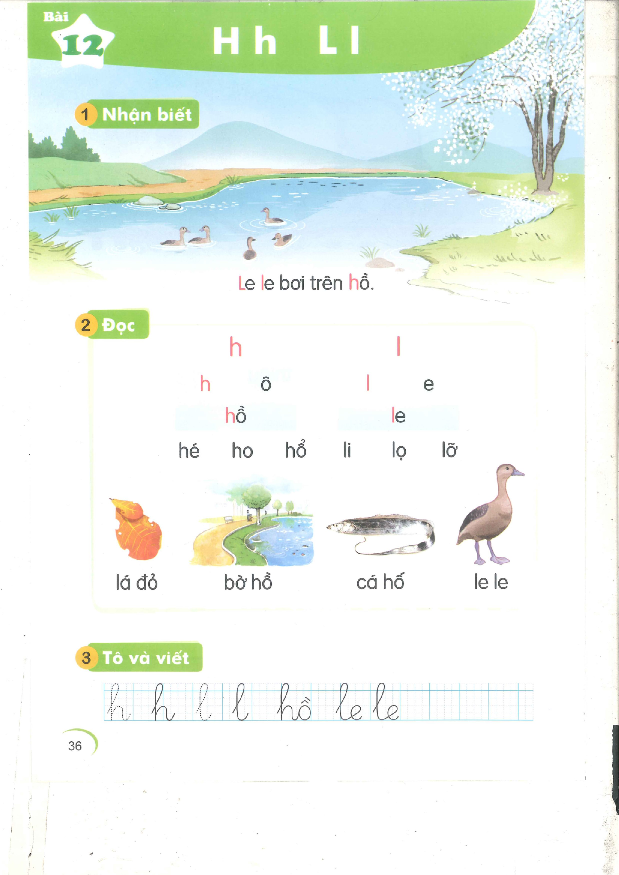
2
NHẬN BIẾT
2. NHẬN BIẾT
Le le b¬i trªn hå.

Slide 4
3
ĐỌC
3. ĐỌC
h
l
h
«
l
e
hå
le
hÐ ho hæ
li lä lì
l¸ ®á
bê hå
c¸ hæ
le le

Slide 5
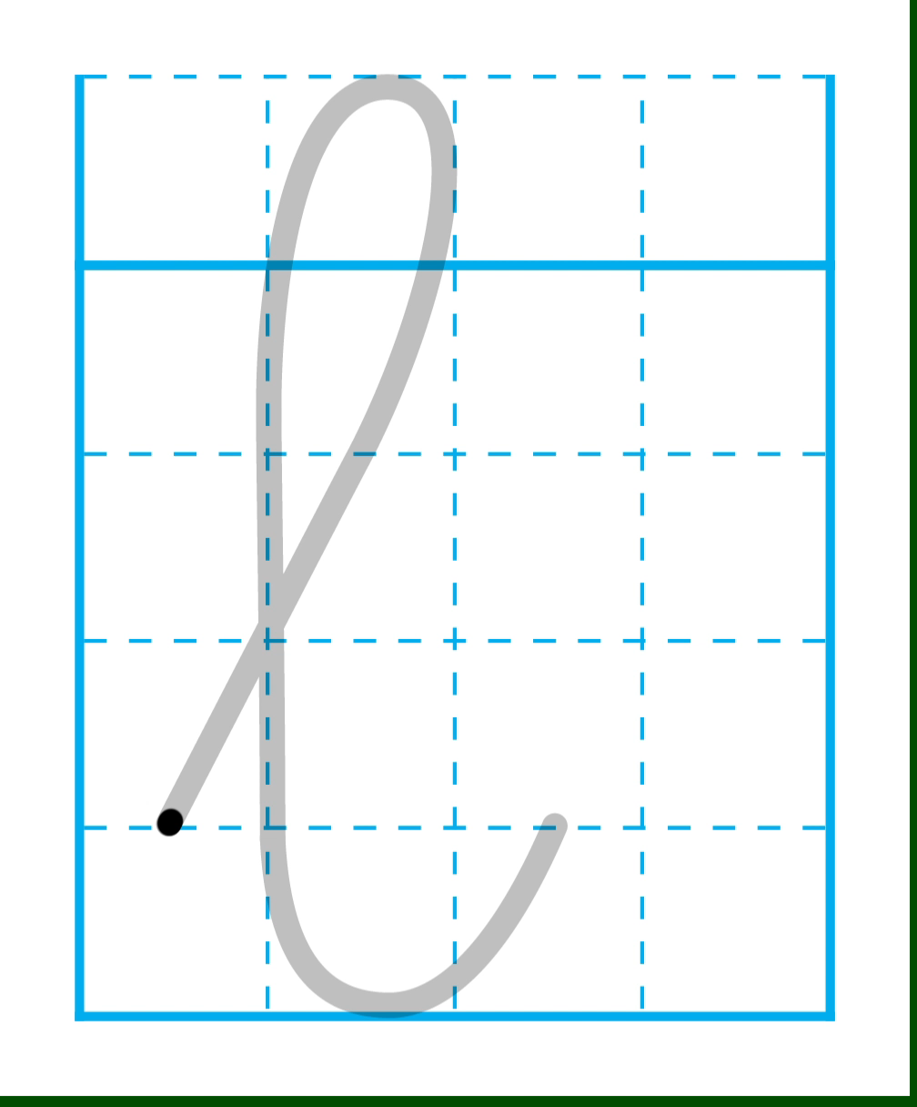
4
Hướng dẫn viết bảng

Slide 6
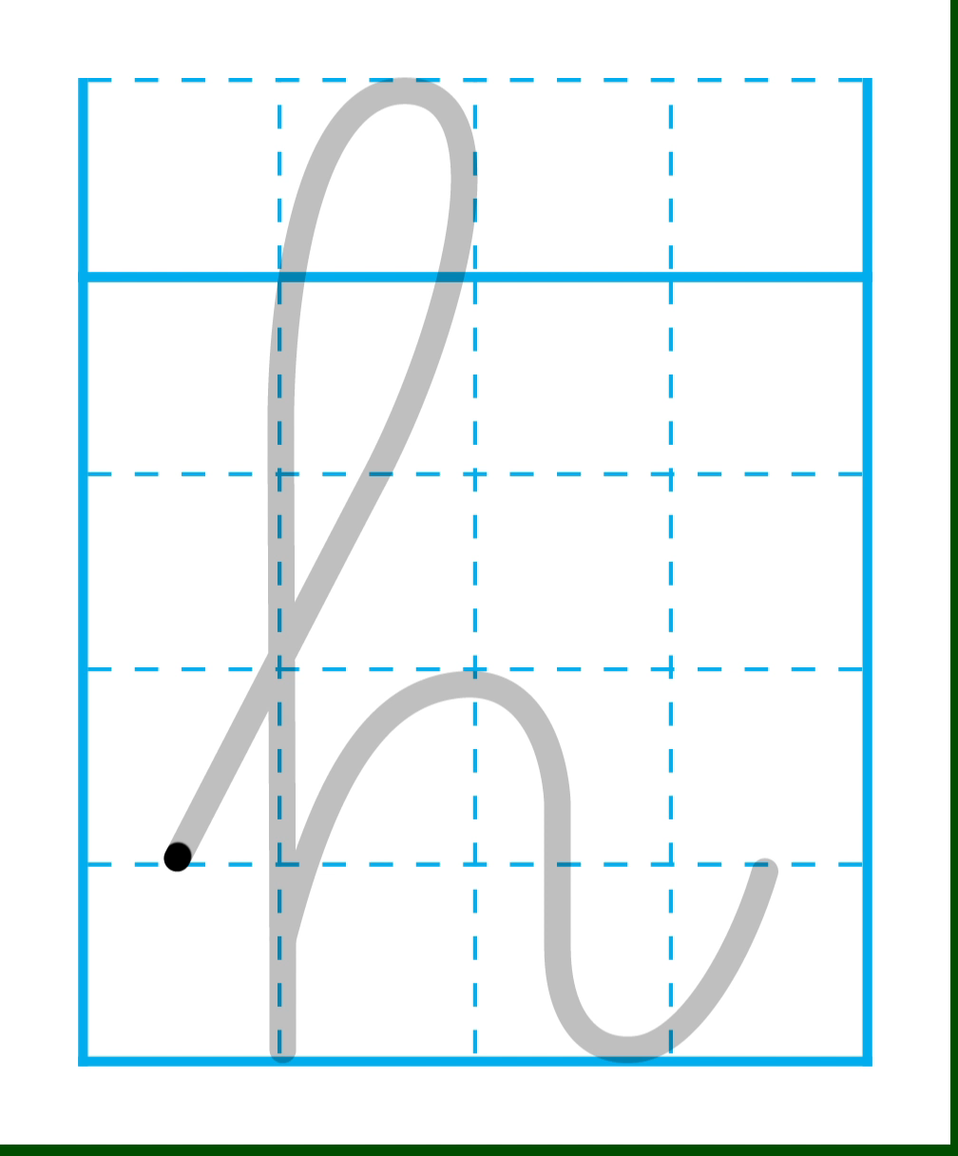

Slide 7
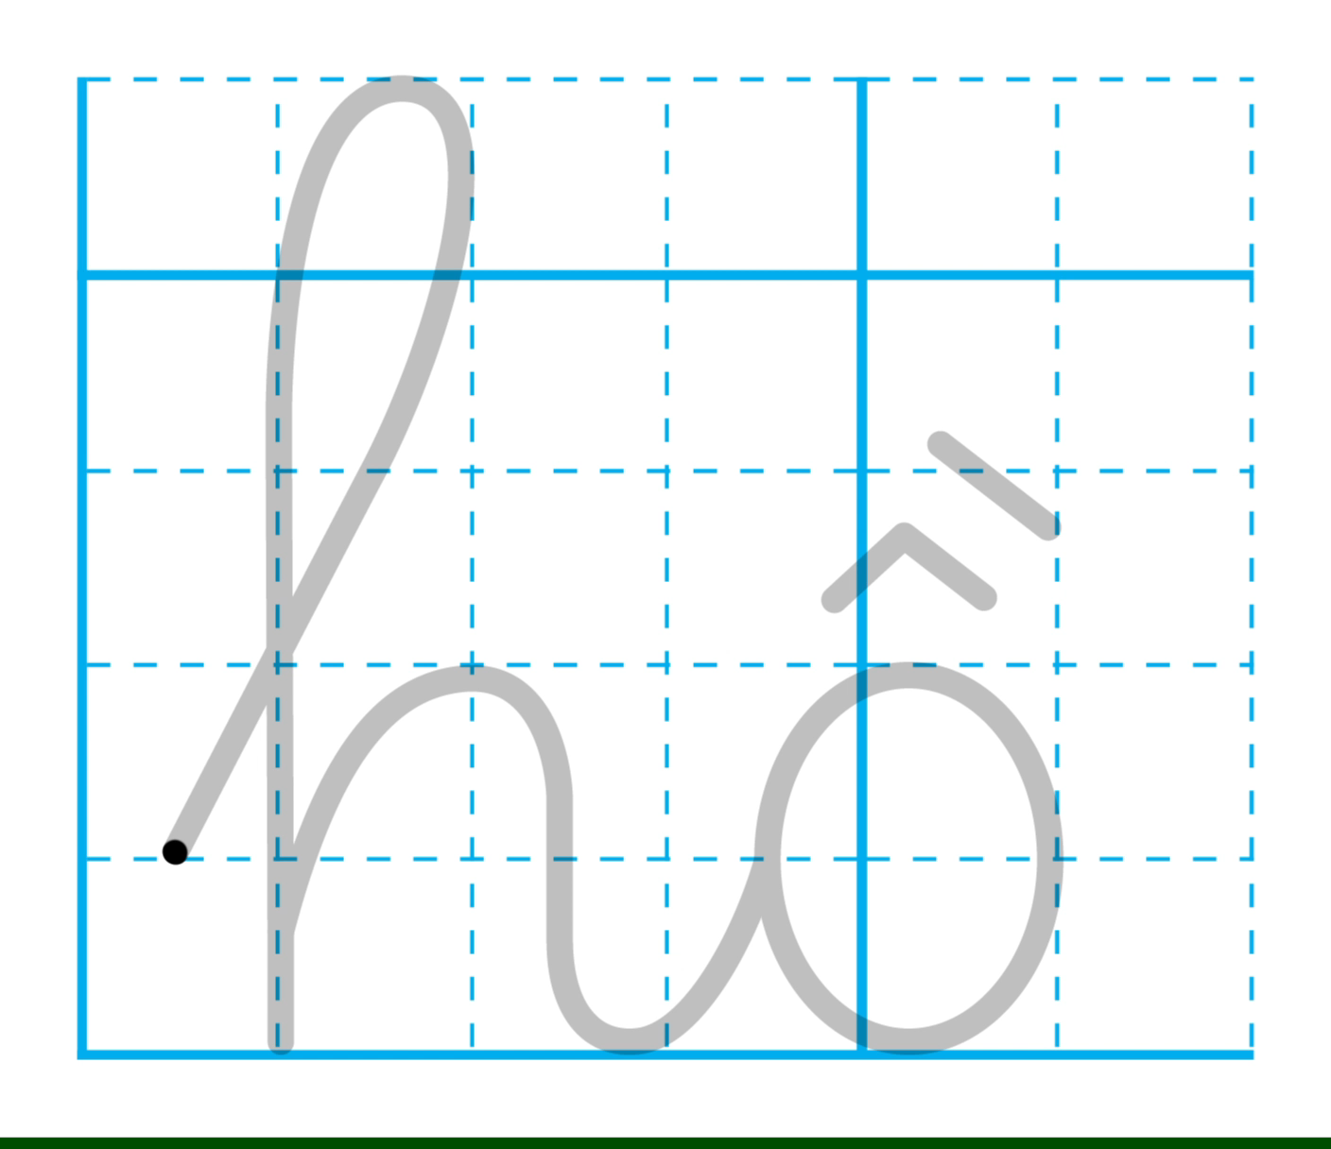

Slide 8
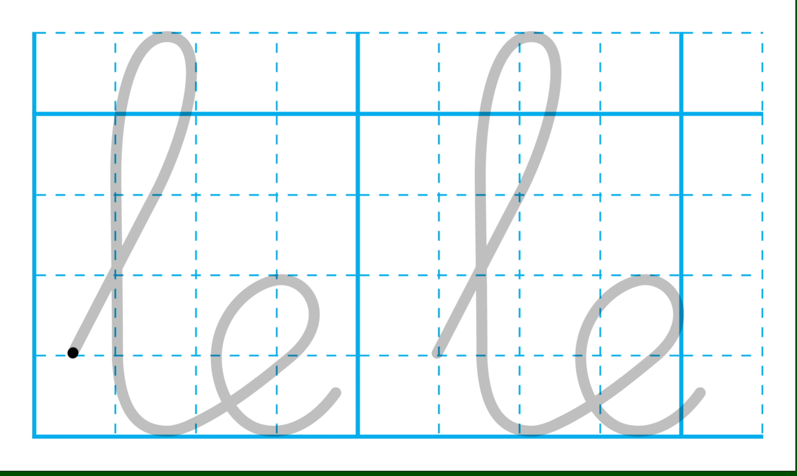

Slide 9

HÕT GIê

